Slide 1
从0开发一个Django博客系统

Slide 2
一. 项目展示
二. 学前须知
三. 开发环境
四. 课程安排
课程简介

Slide 3
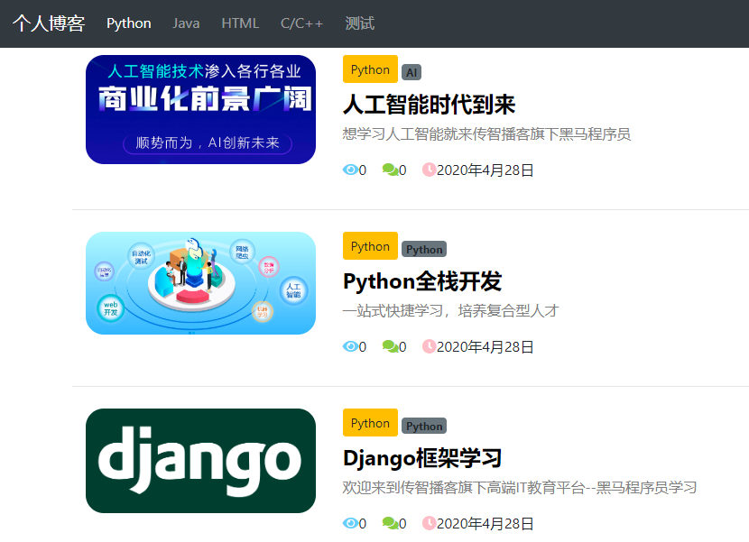
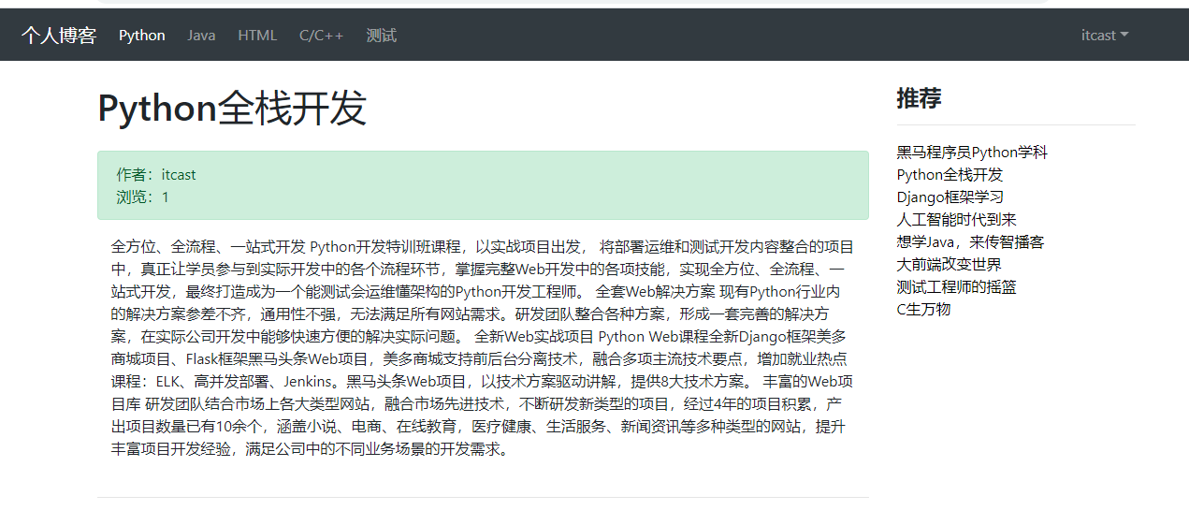
项目展示
一

Slide 4
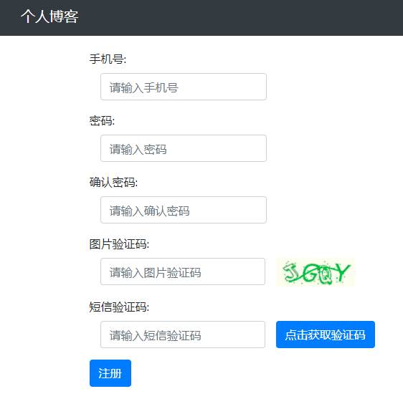
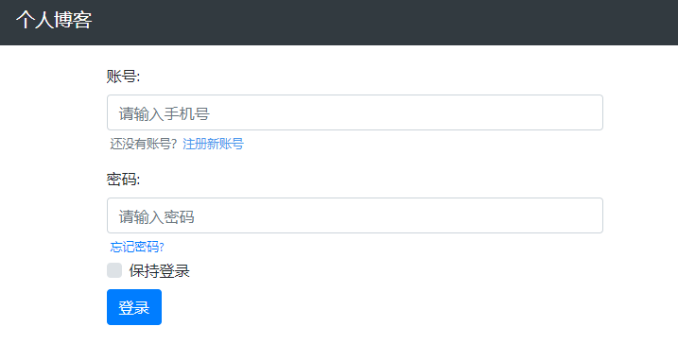
项目展示
一

Slide 5
学前须知
二
1. 熟练掌握python基础语法
2. 基本掌握Django基础语法
前置技能
要求
3. 熟悉mysql基础用法
4. 了解基础前端知识（HTML+CSS+JavaScript）
5. 了解基础网络编程知识

Slide 6
学前须知
二
1. 采用Vue作为前端框架
2. 采用Django作为后端框架
技术亮点
3.采用Django模板引擎
4.采用云通讯短信发送
5. 采用session技术

Slide 7

学前须知
二
本次课程时长共
7
时
0
9
分
注意事项
课时较长，建议大家分阶段学习
看完视频后务必完成课程代码！
鼓励拓展创新！

Slide 8
开发环境
三
采用架构
挂载系统
python3.6 + django2.2 + mysql5.7
Windows 10
开发工具
三方平台
pycharm
云通讯

Slide 9
课程安排
四
1
项目准备
5
用户中心
2
注册
6
写博客
3
登录
7
博客首页
4
忘记密码
8
博客详情

Slide 10
结语
五
任何成功都没有捷径可言，让我们一起努力，用你的决心和毅力，书写完美的“工资单”。
要相信，Python很年轻，但已经很强壮，选择Python，通向成功的路，你已经走完了一半！
结语

